Slide 1
Laboratoire sur l’immigration économique
Rapport sommaire du premier cycle
Automne 2017

Slide 2
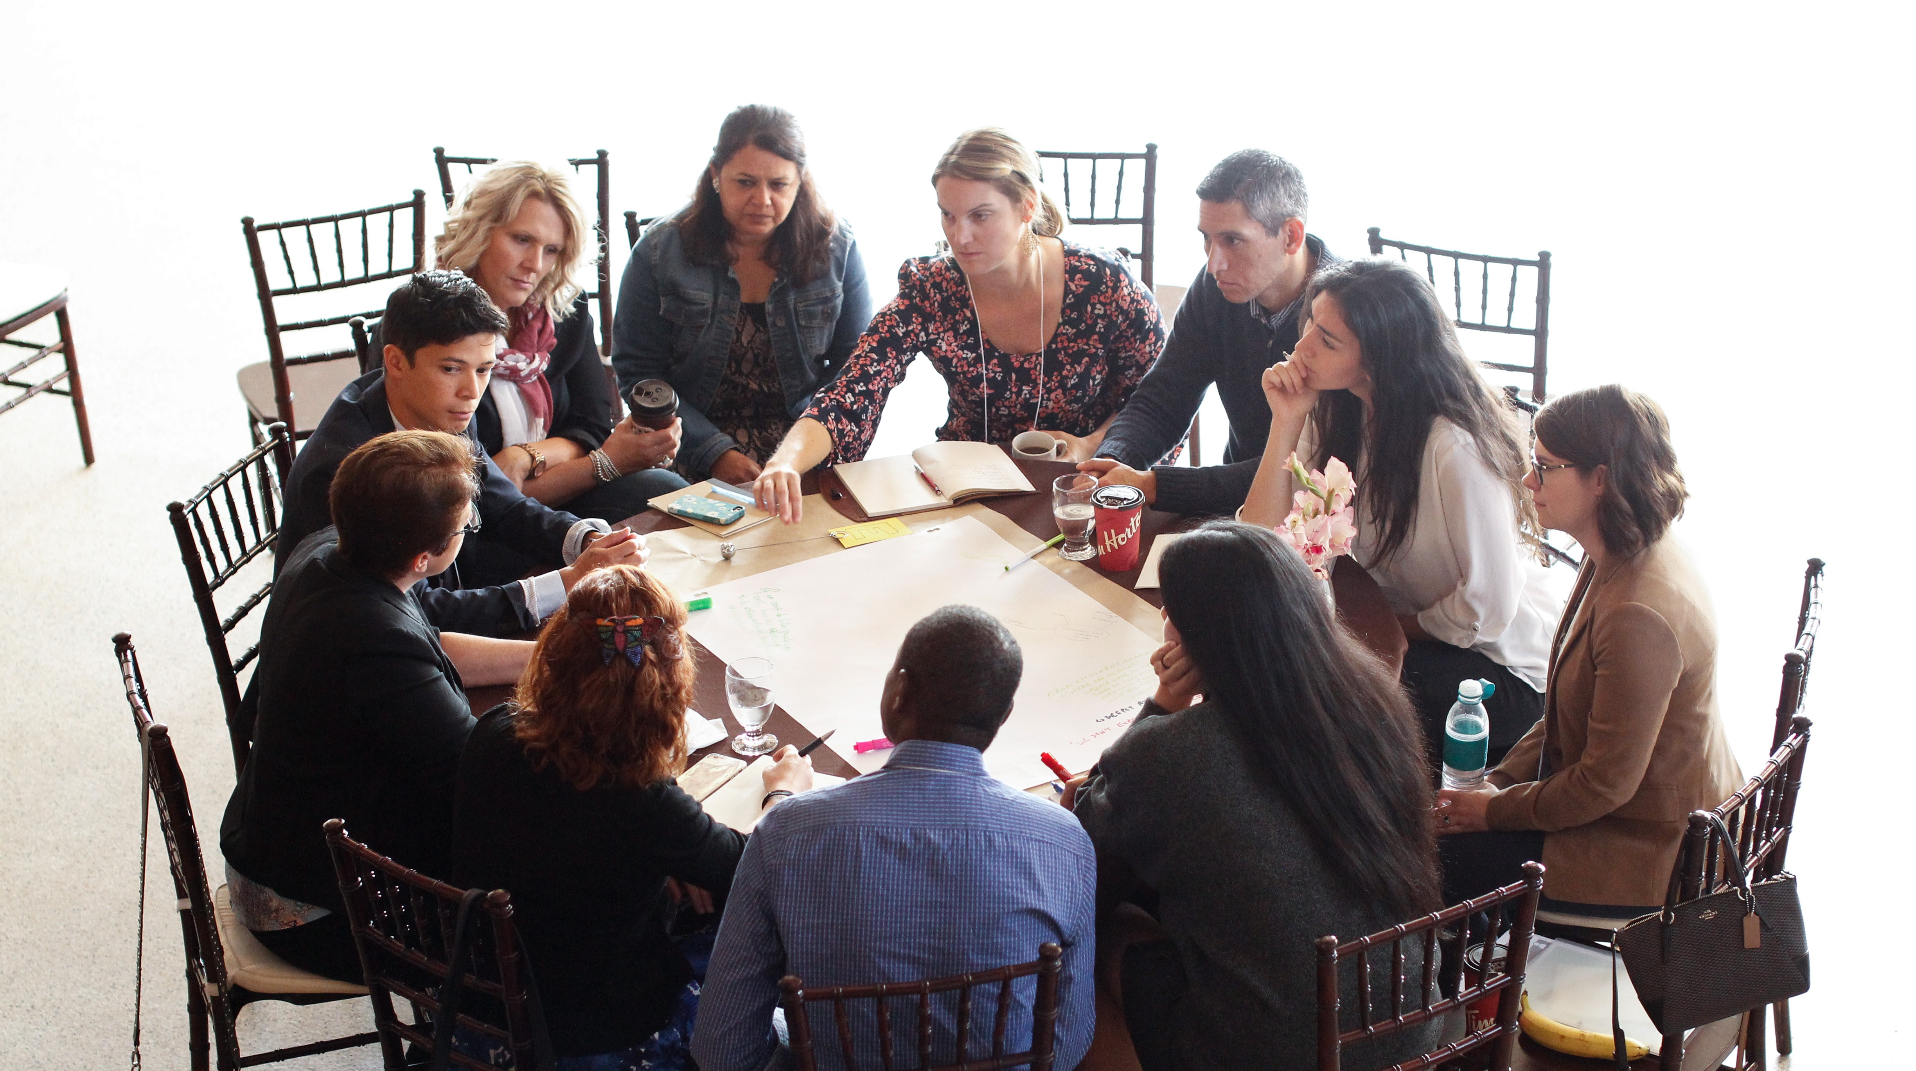
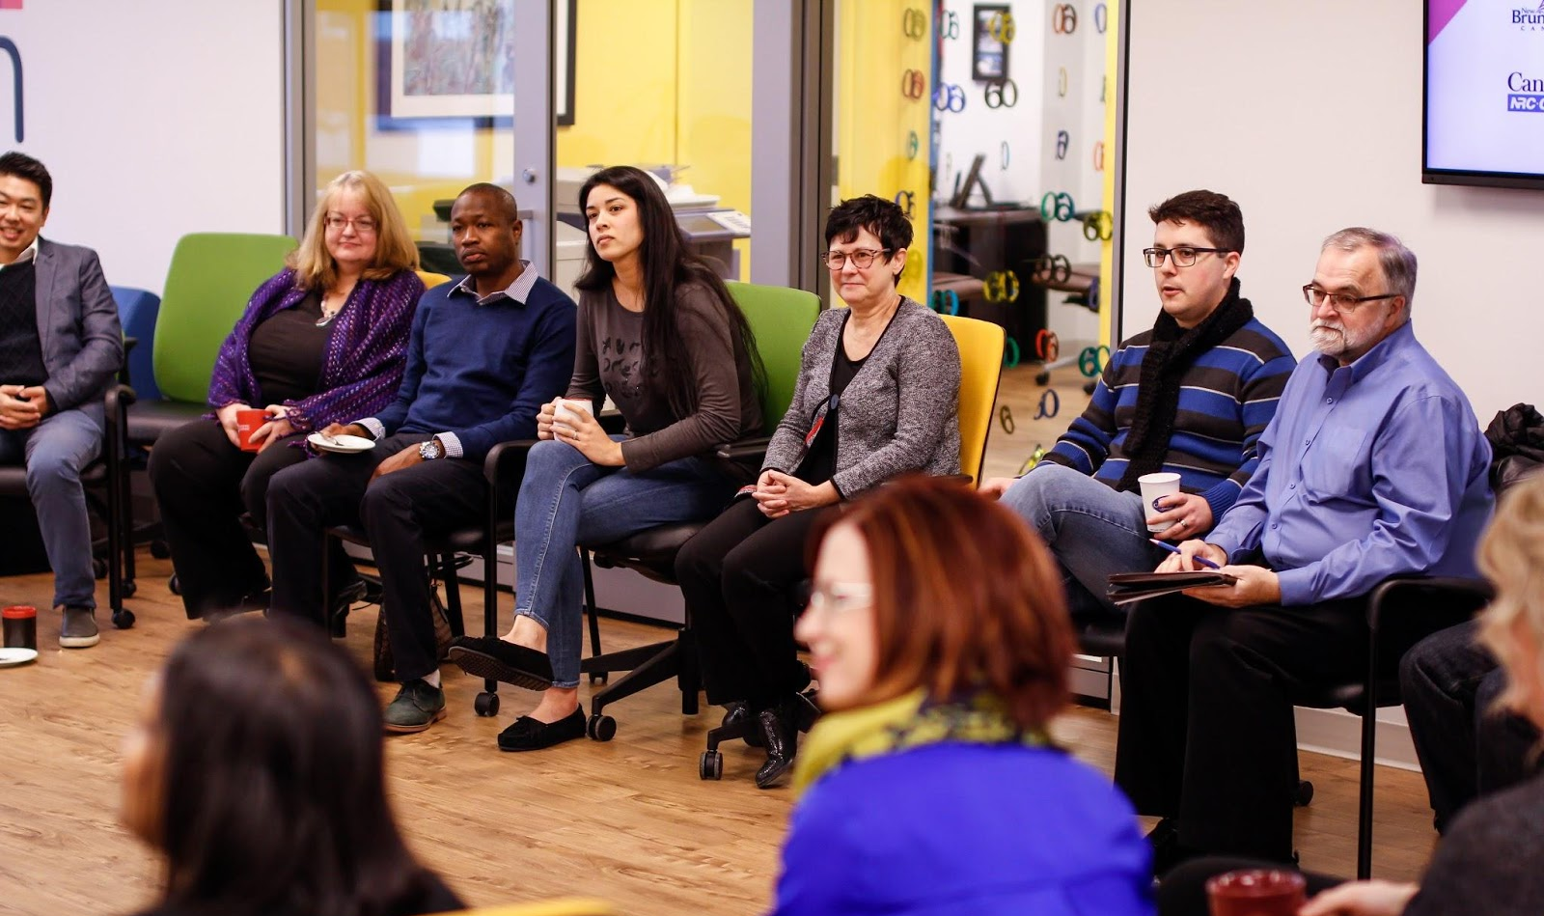
milieu universitaire
secteur de l’établissement
nouveaux arrivants
34 parties prenantes
gouvernement
secteur privé
8 équipes selon les domaines
9 jours de ateliers
Les participants au laboratoire avaient comme mission de répondre aux questions suivantes :
Comment pouvons-nous attirer et accueillir les nouveaux arrivants, et à maintenir la nouvelle population afin qu’elle contribue à l’économie du Nouveau-Brunswick ?
Comment pouvons-nous aider les nouveaux arrivants à trouver du travail utile et à se sentir comme s’ils font partie de la communauté néo-brunswickoise ?
Comment pouvons-nous aider les employeurs à trouver du talent pour faire croître leur entreprise ?

Slide 3
Renseignements clés
Expérience de l’employeur
L’employeur ne connaît pas les avantages d’embaucher des immigrants
Les besoins de l’employeur en matière de recrutement ne sont pas bien compris ou communiqués
Les ressources offertes à l’employeur sont floues et mal communiquées. L’employeur a besoin d’une façon plus simple de comprendre les ressources offertes et comment en tirer profit.
Expérience des nouveaux arrivants
Incohérence entre la façon dont le NB est présenté aux immigrants potentiels et la réalité
L’intégration pertinente des familles des nouveaux arrivants à la communauté est tout aussi importante que l’emploi — ce sont les deux indicateurs principaux de la rétention
Les nouveaux arrivants entrepreneurs sont incapables de participer activement aux réseaux commerciaux à cause de barrières linguistiques et culturelles
Les nouveaux arrivants ne se sentent pas représentés par le gouvernement et les gens d’autorité
Les étudiants internationaux ne connaissent pas les ressources qui leur sont offertes comme appui à l’intégration
Les avantages et la nécessité de l’immigration au NB ne sont pas une connaissance publique

Slide 4
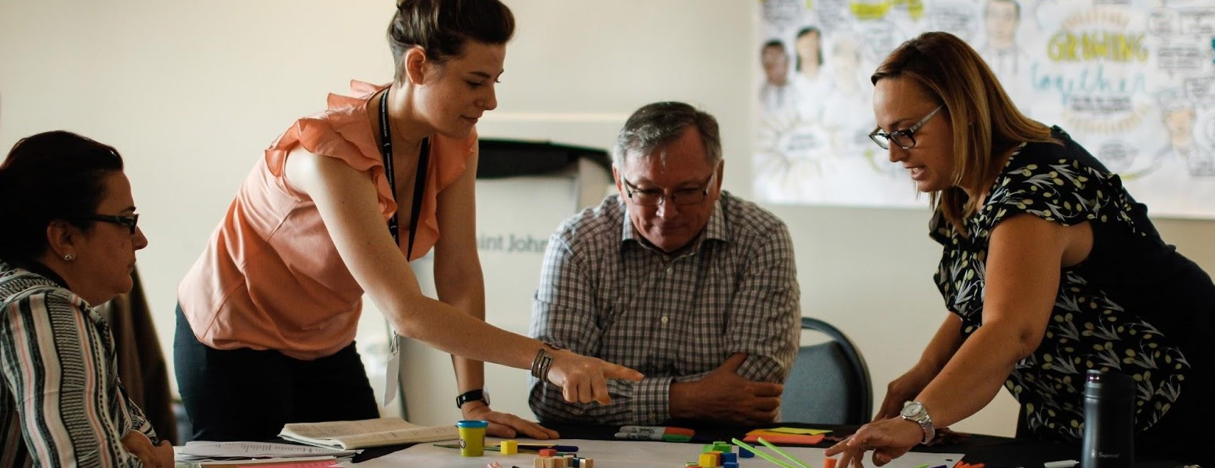
“Nous cherchions des travailleurs, mais avons trouvé un peuple”
Prototypes qui répondent aux besoins non comblés des employeurs
Employeur et lien avec le gouvernement
Sensibiliser les gens aux services actuellement offerts aux employeurs et créer un prototype d’un outil de sélection pour aider les employeurs à déterminer leurs besoins d’embauche et de leur offrir les ressources et le soutien nécessaires
État : En cours
Membres de l’équipe: Andree Caissie Savoie - Imperial Manufacturing Group , Jake Arbuckle - GNB: Population Growth Division, Marie Thibeault - ACOA, Patrick Richard - ONB, Stephen Alexander- Enterprise Saint John
Destination NB
Un prototype a été conçu afin de créer un « guichet unique » pour les employeurs cherchant à embaucher des nouveaux arrivants. Ce prototype sert d’appui pour un projet sur lequel la province travaille déjà.
État : En cours
Membres de l’equipe: Ashley Noel - PETL, Kari Cheyne - MAGMA, Natalie Condron - IRCC, Abby David - NBMC

Slide 5
Prototypes qui réspondent aux besoins non comblés des employeurs
D’un nouvel arrivant à une personne influente
Améliorer la diversité du gouvernement en jumelant des immigrants à des emplois gouvernementaux par l’entremise d’un stage d’un an. Créer un cahier d’exercices pour aider les nouveaux employés à mieux comprendre leur rôle au sein de l’organisation.
État : Renu travaille sur l’intégration l’éducation à un stage d’un an
Membres de l’équipe: Renu Dhayagude - GNB: Executive Council Office, Mikael Hellstrom - UNBSJ, Robert Burroughs - Formerly with NB Student Alliance , Laurie Parris - Multicultural Association of Charlotte County
‘If we’re not changing our relationships, we’ll stay stuck in the same patterns’
L’engagement communautaire
Améliorer le modèle l’interaction entre les habitants locaux et les nouveaux arrivants afin de les aider à mieux s’intégrer à notre communauté et au monde du travail.
État : En cours
Membres de l’équipe: Sebastián Salazar- City of Fredericton, Diluckshnie Jayawardena - Sitel, Leticia Leon de Gante - LIP Fredericton, Lisa Bamford de Gante - Fredericton Multicultural Association, Nicolas Bertrand - Steps2Canada, Tiziana Zevallos - UNB
Dreamweavers
Soutien aux éducateurs, y compris une trousse de ressources, un programme de formation en animation, un programme de bourses et une communauté de pratique. Aider les éducateurs au Nouveau-Brunswick à combler l’écart entre les habitants locaux et les nouveaux arrivants.
État: Liens avec l’éducation est fait et le financement est acquis
Membres de l’equipe: Lauren Sears - Common Good Solutions, Kathy Whynot - Department of Education and Early Childhood Development , Heather Keats - PETL

Slide 6
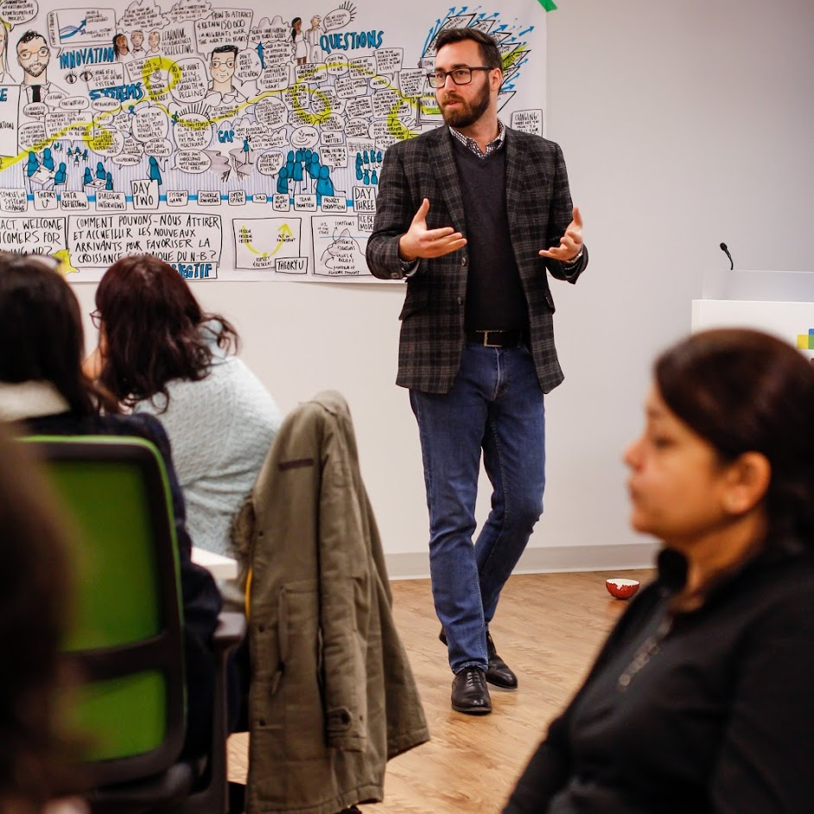
Prototypes qui réspondent aux besoins
non comblés des employeurs
Immigration des gens d’affaires
Créer un conseil d’entreprise pour les nouveaux arrivants et organiser une conférence pour les gens d’affaires pour partager des connaissances.
État : En quête de financement
Membres de l’équipe: Roxanne Reeves - UNB, Adam Luo - ONB, Kinh Huynh - MFCIC Business Services Inc, Janet Moser - Fredericton Chamber of Commerce
Match NB
Un service de jumelage pour les nouveaux immigrés et les employeurs à la recherche de compétences spécifiques. C’est comme « Tinder » pour le jumelage employé/employeur.
État : En cours
Membres de l’équipe: Erika Cantu - Steps2Canada, Steven Fecteau - Sunnymel Foods, Rahma Kouraich - Atlantic Human Services
Les Connecteurs
Fournir aux étudiants internationaux francophones un soutien semblable à celui des étudiants du Nouveau-Brunswick. Améliorer la sensibilisation et l’accès au programme SEED afin d’assurer le succès à long terme des nouveaux arrivants.
État: En cours
Membres de l’équipe: Leyla Sall - UdeM, Lisa Griffin Ndour - UdeM, Jean-Claude Bagnah - ACOA, Charles Fournier - CAFI

Slide 7
Commentaires des participants
Nous avons demandé aux participants d’évaluer leur expérience en laboratoire sur une échelle de 0 à 10.
20% des participants ont répondu 10/10
« Nous nous sommes reculés de notre travail et nous nous sentons optimistes quant au travail que nous avançons. »
« J’ai créé de liens incroyables. Je me suis fait de nouveaux amis. C’était une expérience très positive. Le tout était bien conçu. »
« J’ai travaillé en administration pendant 10 ans. J’avais besoin d’un vent nouveau dans mes voiles. Ce laboratoire était ce dont j’avais besoin. Nous n’avons pas besoin de voir des résultats immédiats. J’ai tout de même acquis de l’expérience et des nouveaux outils. »
20% des participants ont répondu 9.5/10
« Je suis arrivé ici avec 2 chapeaux — professionnel et nouvel arrivant. Aujourd’hui, je suis ici pour mes amis nouvellement arrivés. Je veux leur montrer l’excellent travail qui est fait ici. »
« Je n’ai pas donné une note de 100 % puisque je n’ai pas pu consacrer le temps que j’aurais voulu aux ateliers. »
« Pour moi, ça a sans doute valu la peine. »
20% des participants ont répondu 8/10
« Du côté personnel, cette expérience était très profonde et valorisante. Je n’ai pas donné 100 % puisque les prochaines étapes ne sont pas claires. »
« Mes autres efforts ont accéléré. Je sens que j’ai une carte et une destination, mais je découvre toujours le terrain et le véhicule. »
« Je fais déjà certaines de ces choses au travail, mais c’était très valorisant de les faire ici. »
20% des participants ont répondu 7.5/10
« J’ai de nouveaux outils et de nouvelles compétences que je peux mettre à profit à la maison et au travail. »
« Les connaissances sont très valables. Nous ne les aurions pas acquises ailleurs. »
« Je ferai avancer des réseaux, des connaissances, et des compétences. »
20% des participants ont répondu 5/10
« Je ne sais pas si ça a valu mon temps. Je donnerai une note de 100 % si je vois des résultats. »
« J’ai créé beaucoup de liens et de réseaux. »
« Les résultats restent à voir. Je me réserve mon opinion pour le moment. »

Slide 8
Prochaines étapes
Le cycle II débute le 16 avril. Les équipes aborderons les besoins des employeurs et des nouveaux arrivants.
L’équipe NouLAB offre appuie constamment les équipes poursuivant le travail sur leurs prototypes
Partager les apprentissages à l’échelle nationale sur des initiatives similaires

